Slide 1


Работа с API
Татьяна Булгакова

Slide 2
План занятия
☑️ Что такое API?
☑️ Ключ авторизации
☑️ Первые запросы к API
☑️

Slide 3
Что такое API?
API — это специальные разделы сайта, где информацию можно получать без разметки, а формат запросов и ответов зафиксирован.
API созданы для того, чтобы облегчить взаимодействие с сайтом для сторонних разработчиков.

Slide 4
Что такое API?
Когда мы хотим получить данные из API, нам нужно сделать запрос. Запросы используются во всем Интернете.
Например, когда вы открываете страницу сайта, то сначала ваш веб-браузер отправляет URL-запрос на веб-сервер хостинга (где расположен сайт), а хостинг возвращает некоторое содержимое этой веб-страницы.

Slide 5
Что такое API?
Запросы API работают точно так же — вы отправляете запрос на сервер API для данных, а сервер возвращает ответ. API Необходимы для того, чтобы не давать прямой доступ к базе данных.
Т.к. при прямом доступе к БД очень велика вероятность неправильных действий, что может привести к различным ошибкам.

Slide 6
Коды состояния API
Коды состояния возвращаются при каждом запросе к веб-серверу. Коды состояния указывают информацию о том, что произошло с запросом.
Ответы сгруппированы в пять классов:
Информационные ответы ( 100— 199),
Успешные ответы ( 200— 299),
Перенаправления ( 300— 399),
Ошибки клиента ( 400— 499),
Ошибки сервера ( 500— 599)

Slide 7
Функции API: что можно делать с его помощью
Базовые функции API — это получить информацию, отправить её, изменить или удалить. Ваше приложение для этого отправляет запрос в стороннее, а то, в свою очередь, формирует ответ.
Конкретные функции полностью зависят от приложения, которое предоставляет API. Это может быть:
● отправка вам курса валют;
● авторизация вас в CRM-системе с возможностью добавлять, удалять и изменять информацию;
● проведение платежа через банковскую систему;
● распознавание голоса и перевод его в текст;
● перевод текста;
● получение информации об актуальных остатках товара.

Slide 8
Преимущества работы с API
API позволяет не разрабатывать свои функции, а пользоваться уже разработанными. Это как с библиотеками в языках программирования: вы можете не писать свою функцию сортировки, а подключить библиотеку и пользоваться уже готовым, настроенным инструментом.
использование API делает приложение безопаснее.
API предоставляет данные в реальном времени, которые всегда актуальны и невероятно точны
Они также предоставляют ответные данные в форматах XML или JSON. Это значит, что паблишер может с легкостью интегрировать необходимый контент.

Slide 9
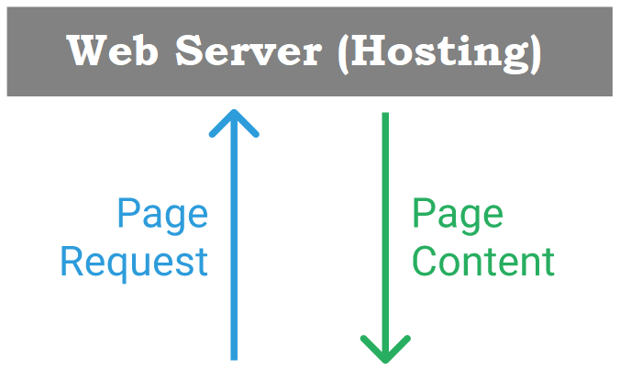
Что такое API?

Slide 10
Ключ авторизации
Для того чтобы начать работать с API, обычно необходимо получить сервисный ключ авторизации — токен.
Токен — это средство идентификации пользователя или отдельного сеанса работы в компьютерных сетях и приложениях. Различают программные и аппаратные токены.
Программный токен генерируется системой авторизации и привязывается к конкретному сеансу работы, клиенту сети или пакету данных.

Slide 11
Ключ авторизации
Аппаратный токен - это устройство, хранящее уникальный пароль или способное генерировать его по определенным правилам.
Для аутентификации аппаратный токен можно физически подключить к компьютеру через коммуникационный порт или специальный считыватель.
Самые простые аппаратные токены просто выводят уникальный пароль для текущего сеанса на встроенный дисплей.

Slide 12
JWT - это веб-токен с цифровой подписью, который использует как симметричные (один секретный ключ), так и асимметричные (открытый и закрытый ключи) типы ключей. Его следует использовать при авторизации и обмене информацией по сети.

Slide 13
